Slide 1
ОШИБКИ И ОСЛОЖНЕНИЯ СЛР (ДОП. МАТЕРИАЛ)

Slide 2
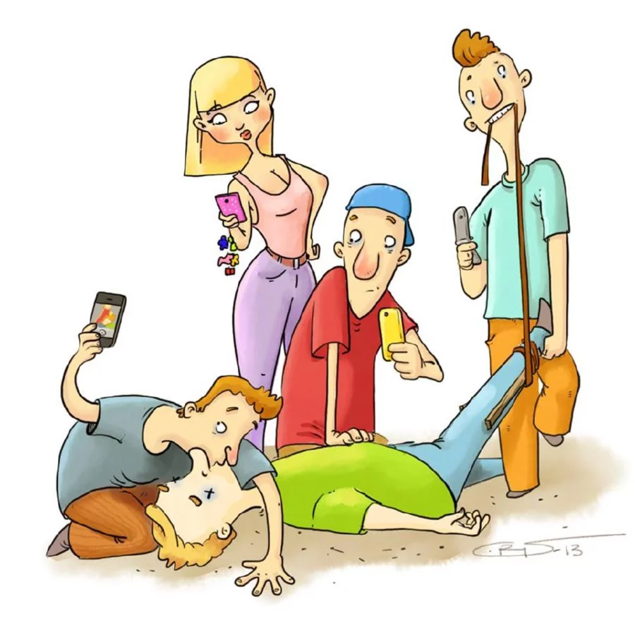
ОШИБКИ И ОСЛОЖНЕНИЯ ПРИ СЛР
Доп. материал · исключено из Прил. № 2 с 01.09.2026 (ПП РФ № 805)
С 01.09.2026 отдельный пункт исключён (№ 805). По пособию Минздрава:
• нарушение последовательности СЛР;
• неверная техника давления на грудину (точка, глубина, частота, расправление);
• неверная техника искусственного дыхания; соотношение не 30:2;
• частота < 100 или > 120 в минуту; паузы между циклами > 10 с.
Осложнение: перелом рёбер — неверная точка, избыточная сила, хрупкость костей.

Slide 3
ПРЕКРАЩЕНИЕ СЛР (ПО ПОСОБИЮ)

Slide 4

КОГДА ПРЕКРАТИТЬ / НЕ НАЧИНАТЬ СЛР
Доп. материал · исключено из Прил. № 2 с 01.09.2026 (ПП РФ № 805)
До прибытия СМП/спецслужб и их распоряжения;
до появления признаков жизни; можно прекратить при угрозе себе.
При усталости — привлечь помощника (смена ~ каждые 2 минуты).
Можно не начинать при явных признаках нежизнеспособности или терминальной стадии неизлечимого заболевания.

Slide 5
ЕСЛИ ПОЯВИЛИСЬ ПРИЗНАКИ ЖИЗНИ

Slide 6
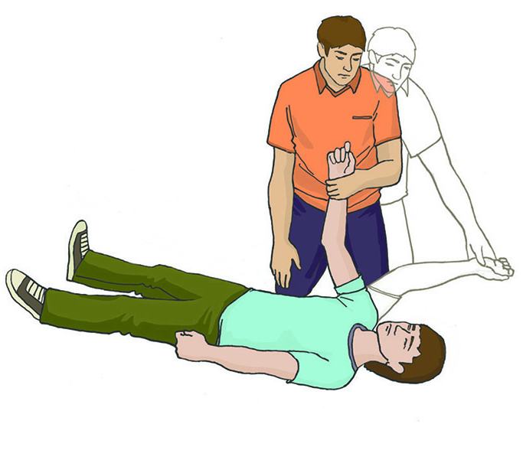
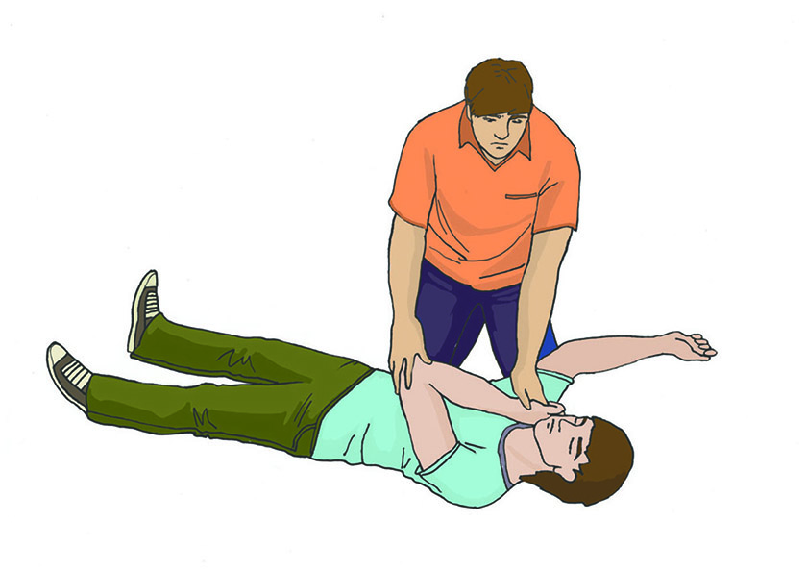
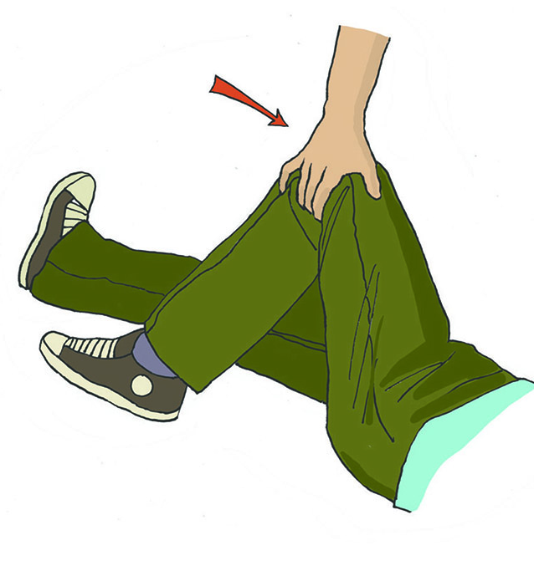
ПОДДЕРЖАНИЕ ПРОХОДИМОСТИ ПОСЛЕ СЛР (п. 3.2)
Доп. материал · исключено из Прил. № 2 с 01.09.2026 (ПП РФ № 805)
Шаг 1. Ближняя рука под 90°
Шаг 2. Дальняя рука к щеке
Шаг 3. Поворот набок

Slide 7
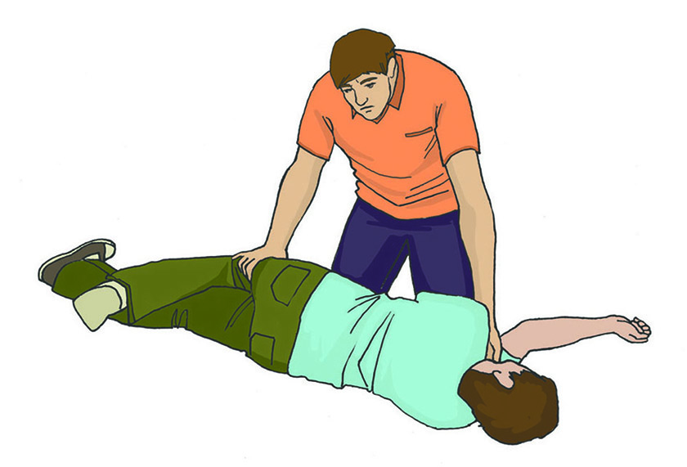
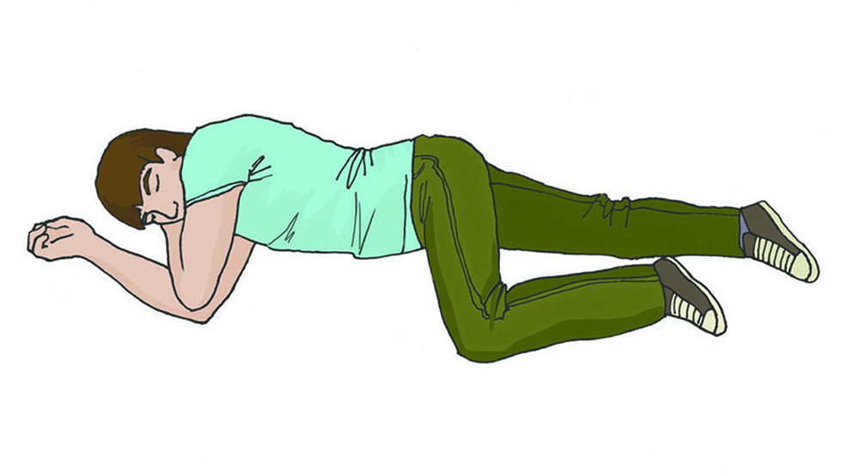
ПОДДЕРЖАНИЕ ПРОХОДИМОСТИ ПОСЛЕ СЛР (п. 3.2)
Доп. материал · исключено из Прил. № 2 с 01.09.2026 (ПП РФ № 805)
Шаг 4. Нога к животу, проверить дыхание
Шаг 5. Наблюдение; каждые 30 мин — другой бок

Slide 8
БЛАГОДАРИМ ЗА ВНИМАНИЕ
Notes:
«-»
Благодарим за внимание
«-»

